Slide 1
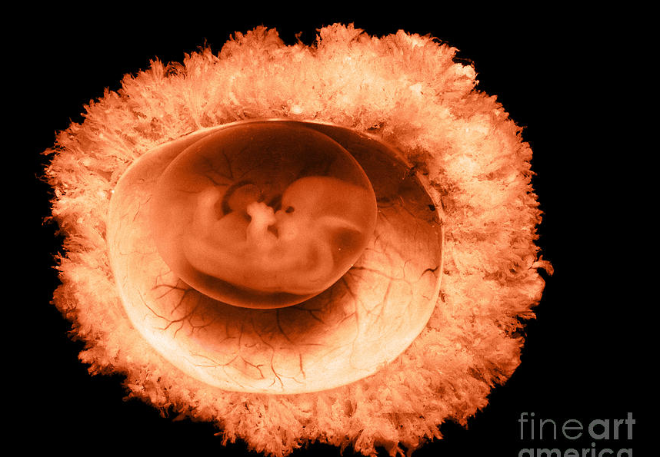
Beágyazódás. A placenta fejlődése. Magzatburkok.
Dr. Nagy Nándor
Semmelweis Egyetem

Slide 2
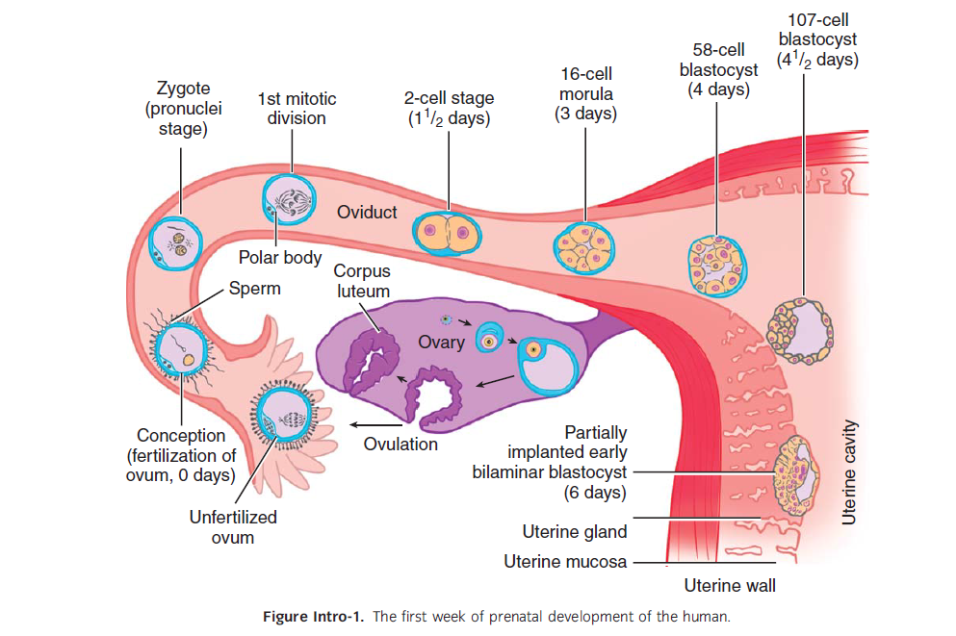

Slide 3
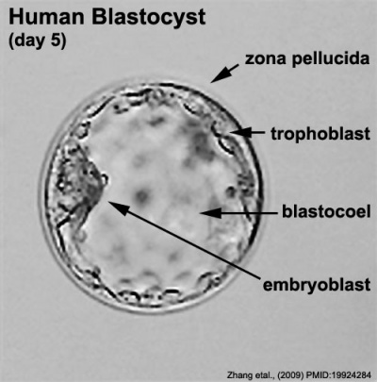
2007 orvosi Nobel-díj.
Blasztula (hólyagcsíra) embryok belső sejtcsomójából (ICM, embryoblast) kinyerhető sejtek (pluripotens őssejtek) tenyészthetők, és belőlük a
szervezet minden sejttípusa (kivéve a magzat-
burok sejtjeit) létrehozhatók.

Slide 4
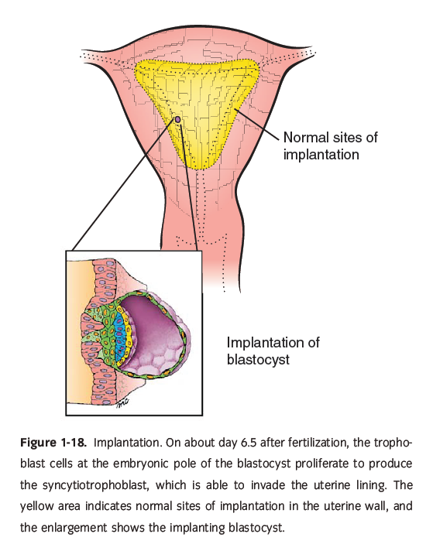
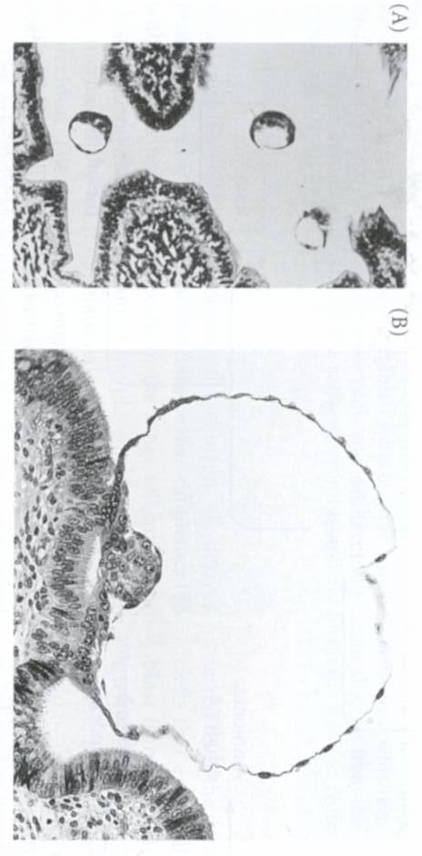

Slide 5


Slide 6
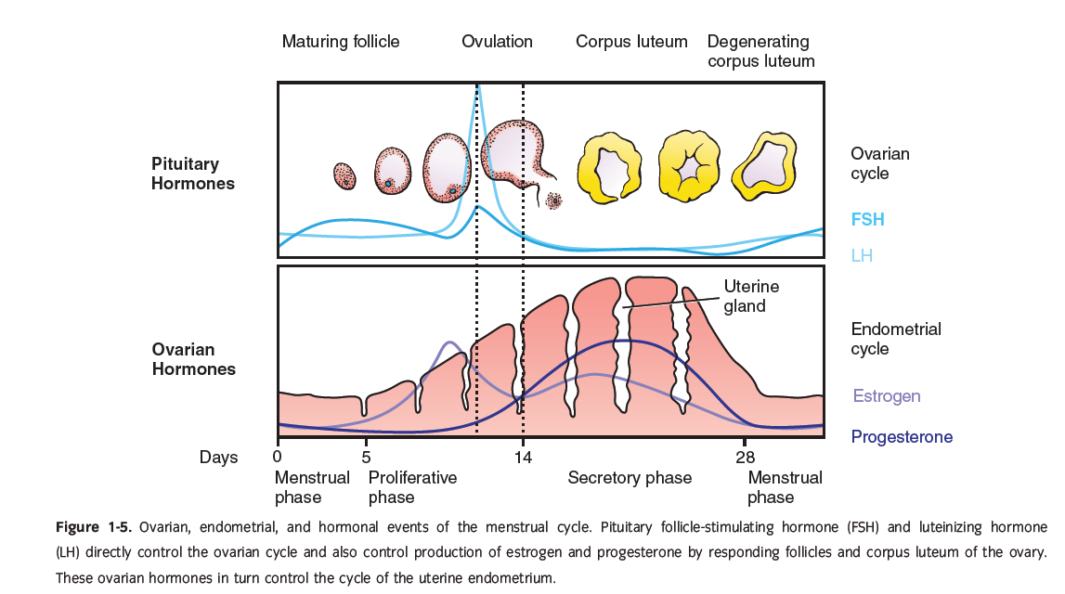
DECIDUÁLIS REAKCIÓ
A méh üregébe való érkezés után nem sokkal a blastocysta szorosan hozzátapad a méh belső felszínéhez. Az itt lévő sejtek a corpus luteum által termelt progeszteron hatására aktív szekretáló decidua sejtekké alakulnak át.
Notes:
6

Slide 7
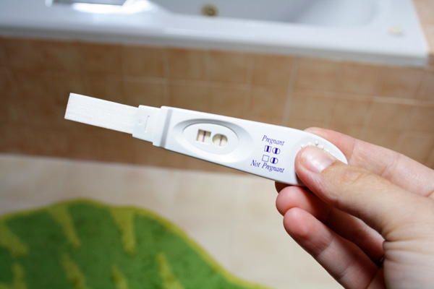

HUMAN CHORIONIC GONADOTROPIN (hCG) hormont a trofoblaszt sejtek termelik
(Terhességi teszt)

Slide 8
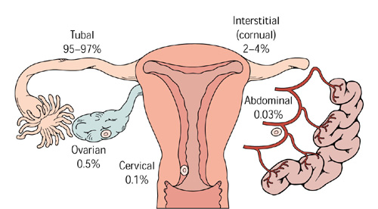
Ektópiás („a jó helyen kívüli”) implantációs helyek:
extrauterin (méhen kívüli) terhességek
Notes:
Bizonyos esetekben a blastocysta a hasüregben „eltéved” , majd a petefészek tetejére, a bélszakaszokra, vagy a petevezetőbe, az uterus nem megfelelő helyére ágyazódik be. Sokszor az életet veszélyeztető állapot alakul ki, amely fájdalommal, hüvelyi vérzéssel járhat.
8

Slide 9
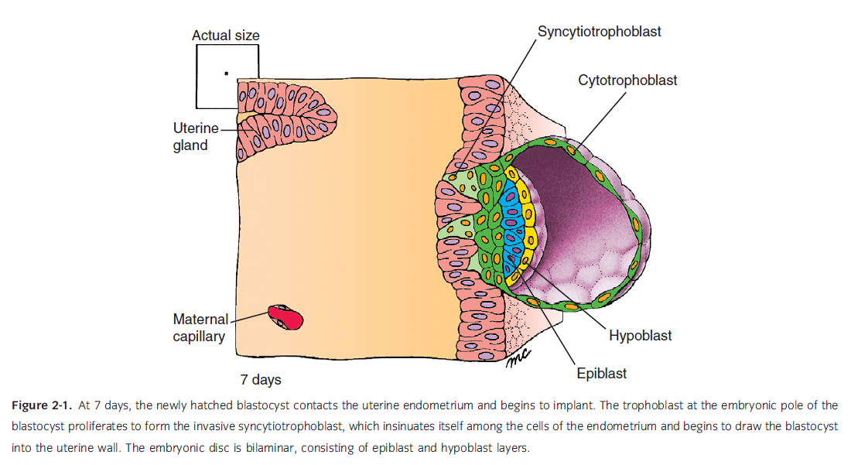

Slide 10
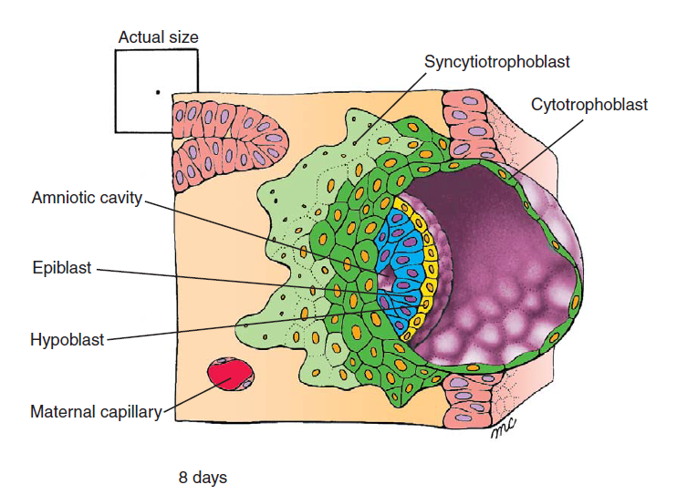

Slide 11
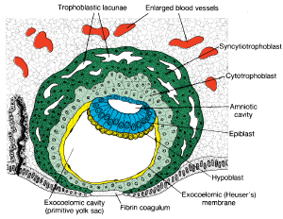
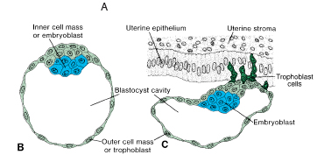
Between days 6 and 9, the embryo becomes fully implanted in the endometrium
Notes:
Proteolytic enzymes, including several metalloproteinases, are secreted by the cytotrophoblast to break down the extracellular matrix between the endometrial cells. Active fingerlike processes extending from the syncytiotrophoblast
then penetrate between the separating endometrial cells and pull the embryo into the endometrium of the uterine
wall. As implantation progresses, the expanding syncytiotrophoblast gradually envelops the blastocyst. By day 9, the syncytiotrophoblast blankets the entire blastocyst, except for a small region at the abembryonic pole (see Fig. 2-3). A plug of acellular material, called the coagulation plug, seals the small hole where the blastocyst implanted, temporarily marking
this point in the endometrial epithelium.

Slide 12
A 4 extraembryonális membrán:
Amnion, Szikhólyag, Chorion, Allantois….

Slide 13
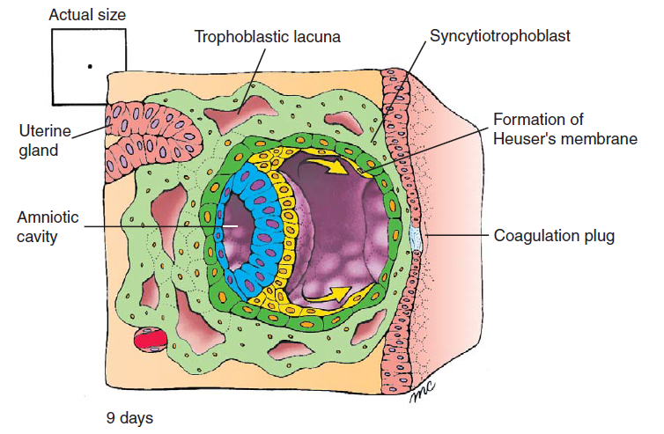
Amnion

Slide 14
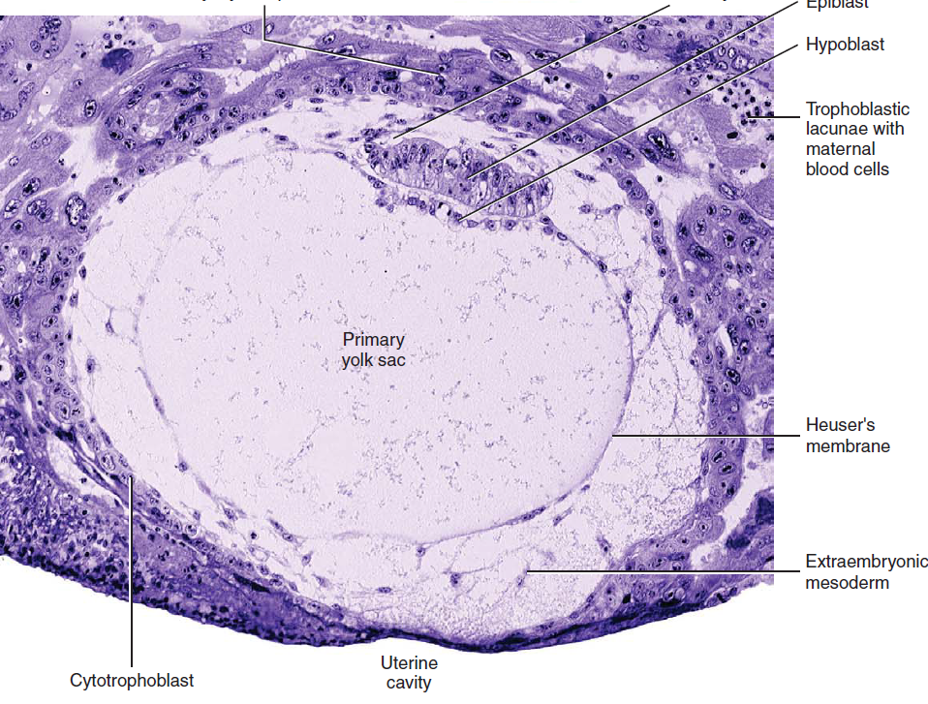
Notes:
Simultaneously, the extraembryonic mesoderm forms, filling the remainder of the blastocyst cavity with loosely arranged cells (see Fig. 2-4). This early extraembryonic mesoderm is believed to originate in humans from the hypoblast/primary yolk sac, in contrast to the mouse embryo, where it arises from the caudal end of the incipient primitive streak; in addition, the trophoblast may contribute cells as well.

Slide 15
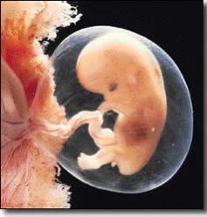
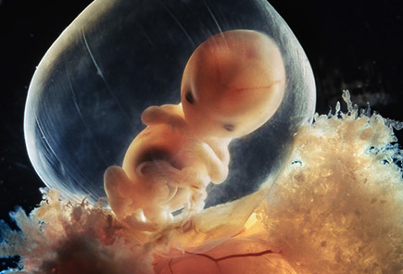
Az amnionüreg kezdetben jóval kisebb, mint a blastocysta ürege, de folyamatosan növekszik majd a 8. hétre teljesen körülzárja az embriót.

Slide 16
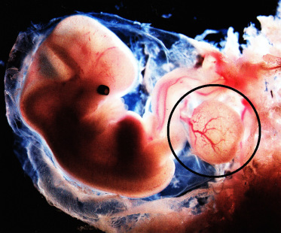
A szikhólyag külső rétegét képező extraembryonális mesoderma az első vérképző hely a fejlődés során.
2. A primordiális csírasejtek a szikhólyag falában detektálhatók először.
A negyedik hét után az embrió növekedése felülmúlja a szikhólyagét, a születés előtt eltűnik. Ritka esetben persistál (Meckel divertikulum (lsd. majdan a bélfejlődésénél).
Notes:
16

Slide 17
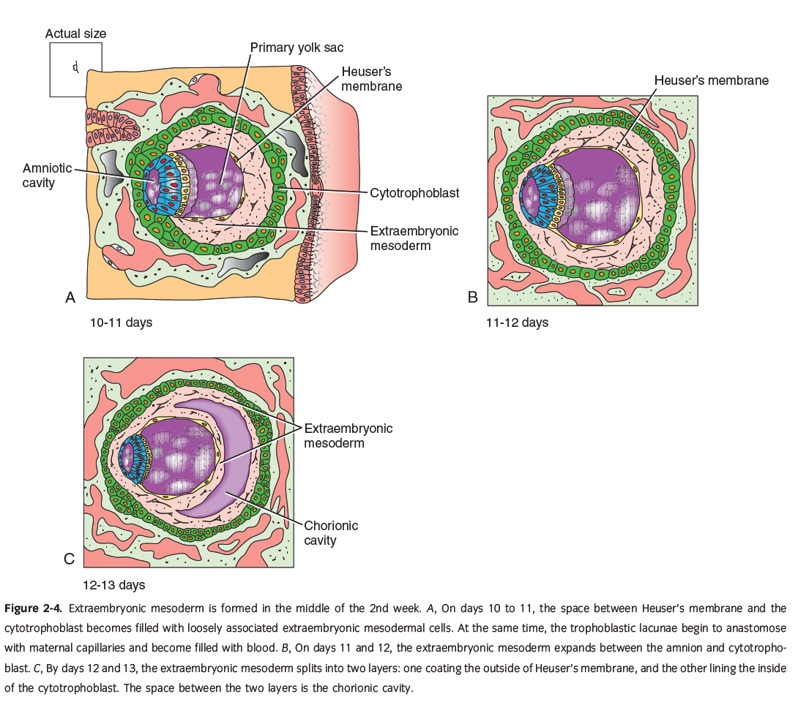
Chorion
Notes:
The extraembryonic mesoderm forms, filling the remainder of the blastocyst cavity with loosely arranged cells (see Fig. 2-4). This early extraembryonic mesoderm is believed to originate in humans from the hypoblast/primary yolk sac, in contrast to the mouse embryo, where it arises from the caudal end of the incipient primitive streak; in addition, the trophoblast may contribute cells as well.

Slide 18
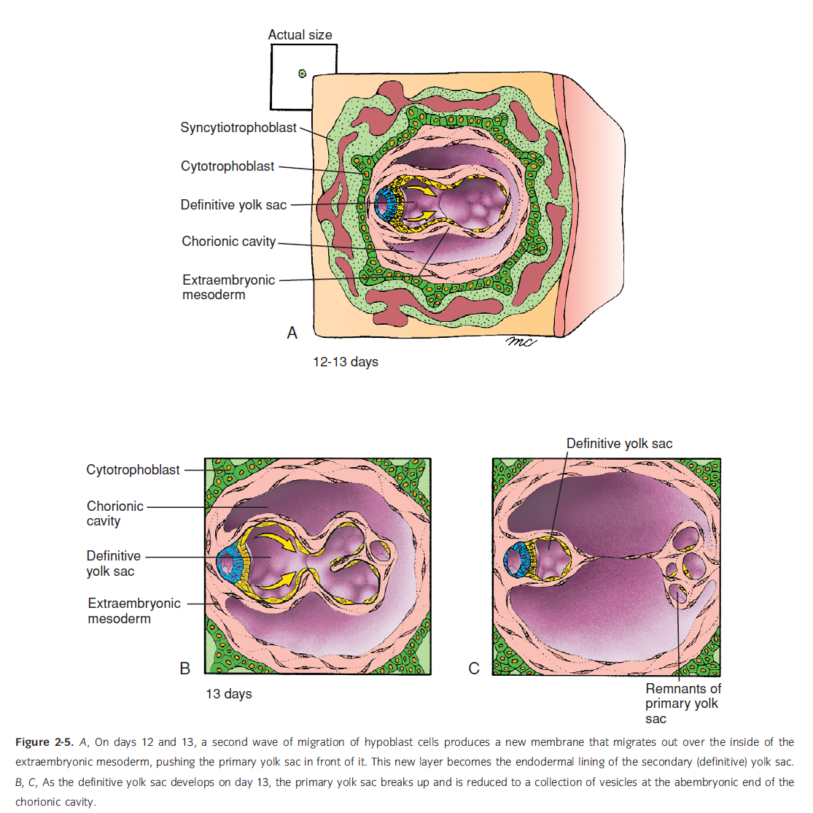
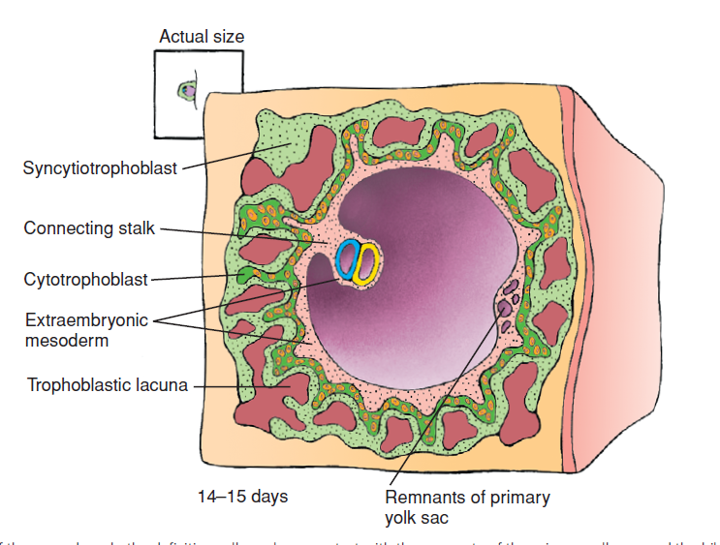
Yolk sac
By day 12, the primary yolk sac is displaced (and eventually degenerates) by the second wave of migrating hypoblast cells, which forms the secondary
yolk sac.

Slide 19
Notes:
By day 12, the primary yolk sac is displaced (and eventually degenerates) by the second wave of migrating hypoblast cells, which forms the secondary yolk sac.

Slide 20
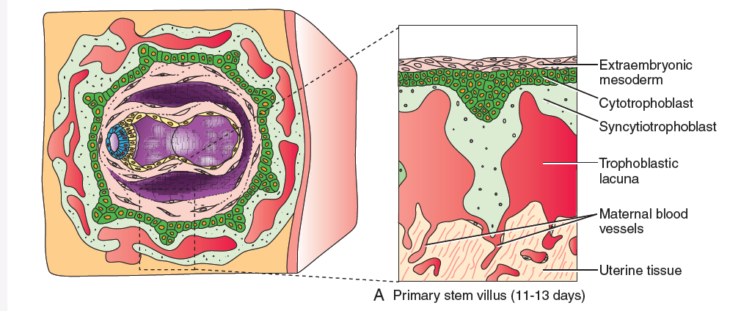
Placenta kialakulása
Az anyai erek anasztomozálnak a trophoblast lakunáival
Notes:
Maternal capillaries near the syncytiotrophoblast expand to form maternal sinusoids that rapidly anastomose with the trophoblastic lacunae.
Between days 11 and 13, as these anastomoses continue to develop, the cytotrophoblast proliferates locally to form extensions that grow into the overlying syncytiotrophoblast. The growth of these protrusions is thought to be induced by the underlying newly formed extraembryonic
mesoderm. These extensions of cytotrophoblast grow out into the blood-filled lacunae, carrying with thema covering of syncytiotrophoblast. The resulting
outgrowths are called primary chorionic stem Villi.
20

Slide 21
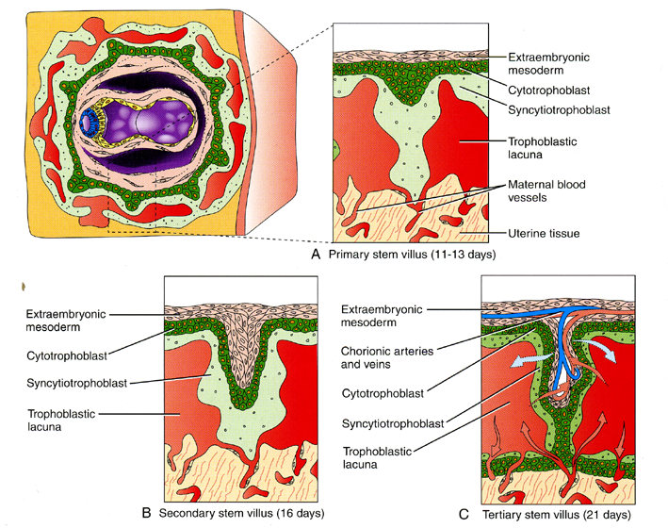
primer boholy: szinciciotrofoblaszt és kevés citotrofoblaszt
szekunder boholy: Szincicio- és citotrofoblaszt, extraembrionális mezoderma
tercier boholy: szincicio- és citotrofoblaszt, extraembrionális mezoderma és erek

Slide 22
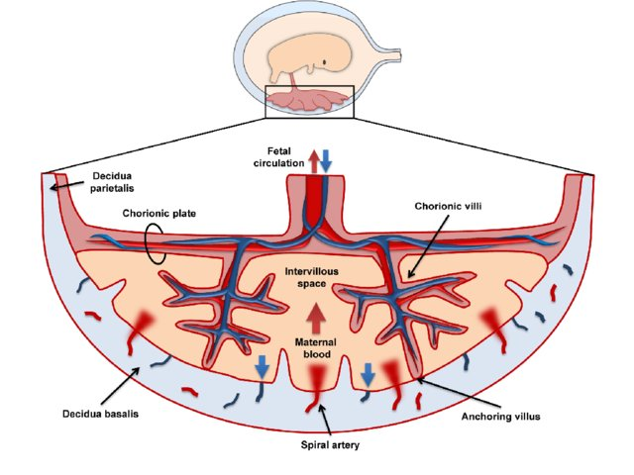

Slide 23
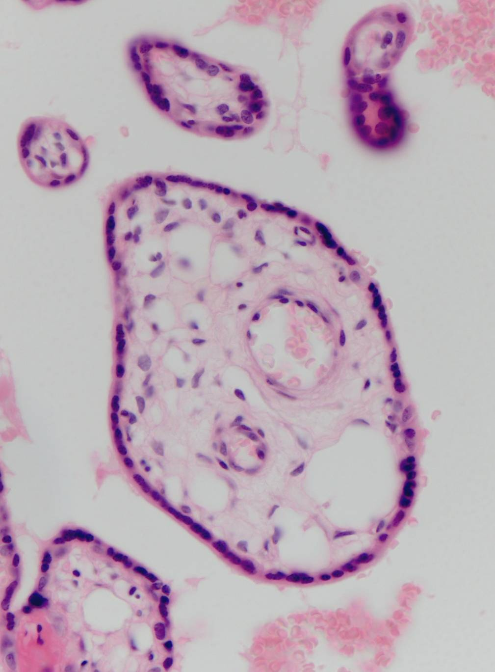
Placenta fetális vér - maternális vér barrier
tercier boholy keresztmetszete
Mesenchyma
Trophoblast
Fetális erek
Syntitiotrophoblast
(Cytotrophoblast)
Membrana basalis
Mesenchyma
Membrana basalis
Endothel
Intervillozus tér
maternális vér
Notes:
The gases, nutrients, and wastes that diffuse between the maternal and fetal blood must cross four tissue layers:
The endothelium of the villus capillaries
The loose connective tissue in the core of the
villus (extraembryonic mesoderm)
A layer of cytotrophoblast
A layer of syncytiotrophoblast
The endothelial lining of the maternal sinusoids does
not invade the trophoblastic lacunae, so a maternal layer
does not need to be crossed.
23

Slide 24
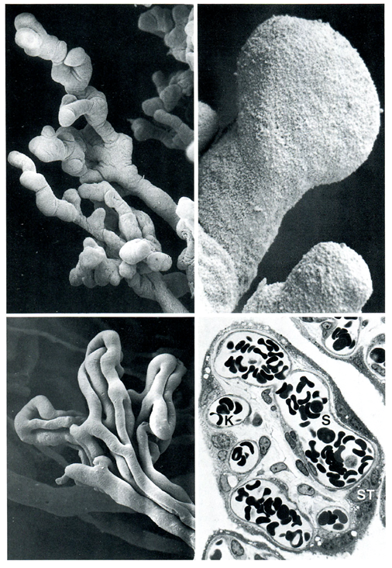
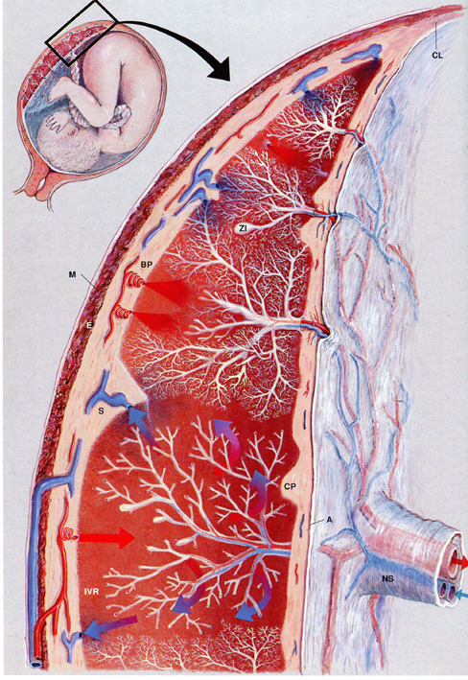
Placentáris boholy, chorionboholy képe SEM-mel (bal, fent), egy szabadon végződő boholy nagyobb nagyítással (jobbra fent)

Slide 25
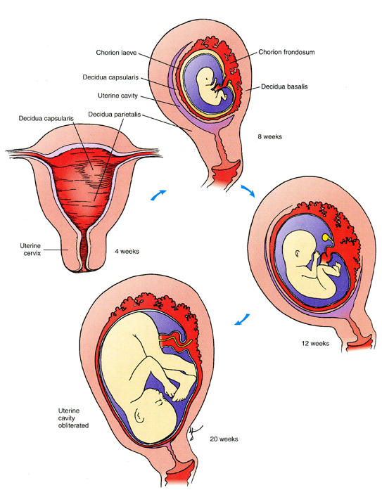
Placenta
(a magzatot tápláló szerv)
fetális oldal: chorion frondosum,
anyai oldal: decidua basalis
placentán kívüli rész:
fetális oldal: chorion laeve
anyai oldal : decidua capsularis, decidua parietalis
decidua: átalakult endometrium
(a méh nyálkahártya –endopmetrium- spinocelluláris kötőszövetének átalakulása)

Slide 26
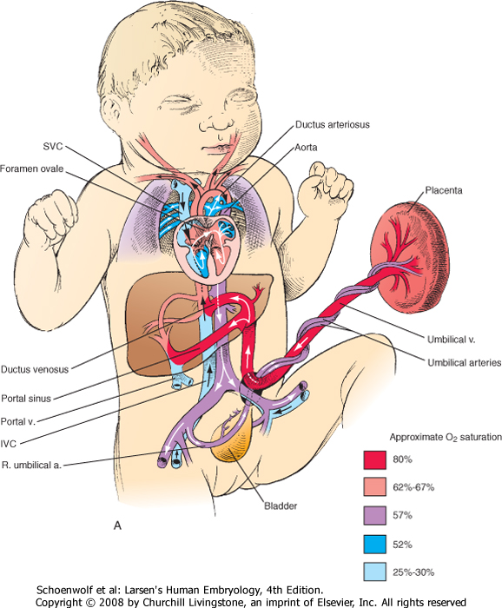
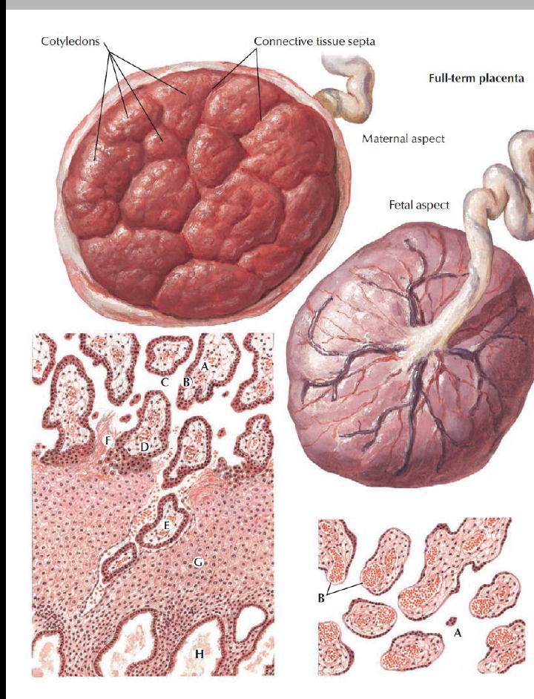

Slide 27
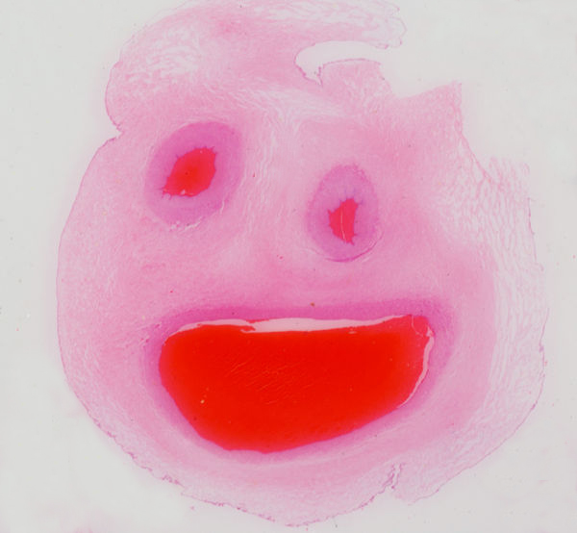
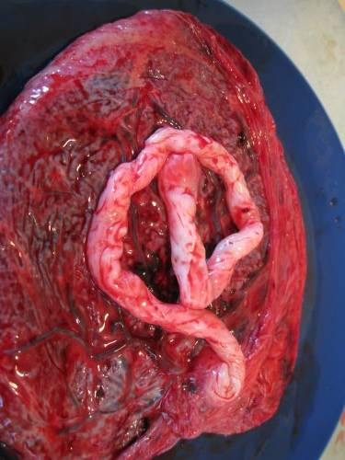
Köldökzsinór
aa. umbilicales
Amnion
Wharton kocsonya
Bal v. umbilicalis

Slide 28
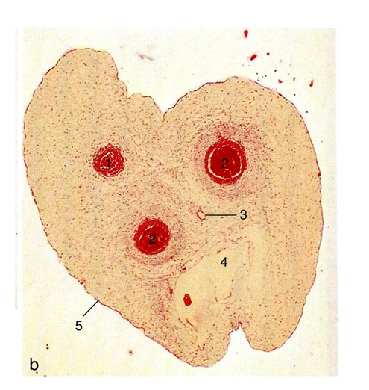
köldökvéna
köldökartériák
allatois-csökevény
köldökzsinór-cölóma
amnionhám
Umbilicus (köldökzsinór) keresztmetszete

Slide 29


